Slide 1


“LA IMPORTANCIA DEL ESPÍRITU DE PROFECÍA”
MÁS CERCA DE DIOS
ESCUELA SABÁTICA
IGLESIA ADVENTISTA DEL 7° DÍA

Slide 2

IGLESIA ADVENTISTA DEL 7° DÍA

Slide 3

SERVICIO DE CANTO
#201 “CANCIÓN DEL ESPÍRITU” Y
#198 “DESCIENDE, ESPÍRITU DE AMOR”.

Slide 4
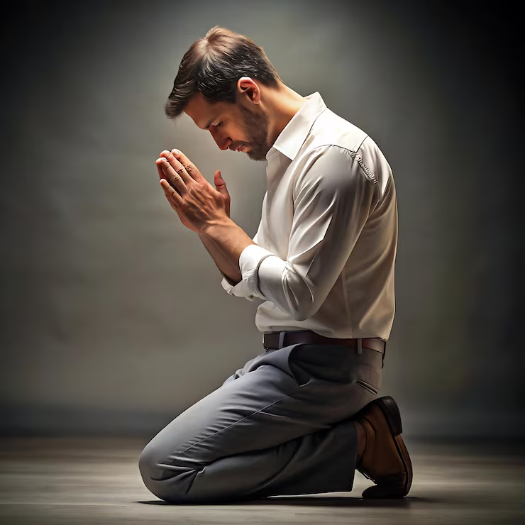
ORACIÓN DE RODILLAS
Querido Jesús, gracias te damos por un sábado más en el que nos permites congregarnos en tu iglesia,
deseamos agradarte con nuestras alabanzas y al escudriñar
tu Santa palabra. Ayúdanos a entender la
importancia de hacer el hábito de la lectura de los escritos proféticos inspirados por ti. Permítenos agradarte a través del uso de nuestro entendimiento e ilumínanos con tu poder para comprender todo
aquello que nos has dejado como herencia escrita.
Deseamos agradarte en todas las formas posibles,
incluyendo nuestro empeño en estudiar y aprender más de ti.

Slide 5

LECTURA BÍBLICA
1 Corintios 14:1 “Seguid el camino del amor y procurad con ahínco los dones espirituales,
especialmente el don de profecía”.

Slide 6

PROPÓSITO
Enfatizar la importancia del Espíritu de Profecía en nuestra iglesia y en nuestra vida,
inspirando a cada miembro a adentrarse en el estudio profundo de los escritos de Elena de White,
desarrollando confianza en ellos y aprovechándolos como valioso recurso, motivándonos a tener un interés
auténtico por explorarlos.

Slide 7

INTRODUCCIÓN
ESPÍRITU
Dios nos ha dejado a su Santo Espíritu como consolador y guía, y al Espíritu de Profecía, como luz
continua que ilumina nuestra senda al transitar por este mundo oscuro.

Slide 8

Este sábado haremos énfasis en el Espíritu de Profecía y en la gran bendición que tenemos en los escritos
y recopilaciones que han sido inspirados por Dios.
El objetivo es motivar a la iglesia a la lectura del
Espíritu de Profecía como hábito de estudio y de esa manera,
ser guiados a una relación personal con
Cristo, quien a través de su palabra nos enseña el camino de la salvación.

Slide 9
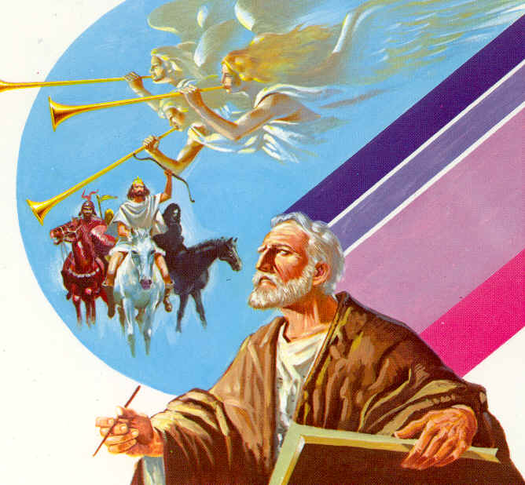
PROFECÍA
Al escuchar la palabra “profecía” puede que te vengan a la mente sentimientos de temor, incertidumbre,
dudas, o quizá alegría, contentamiento y discernimiento.
En realidad, el don de profecía es uno otorgado
por inspiración divina acerca de las cosas que habrán de suceder y para nuestro bien. Que en nuestra mente
y corazón haya alegría, así como aceptación ante los mensajes proféticos que Dios nos dejó.

Slide 10

HIMNO DE ALABANZA
Entonemos con alegría el Himno
#207 “Dios nos habla”.

Slide 11
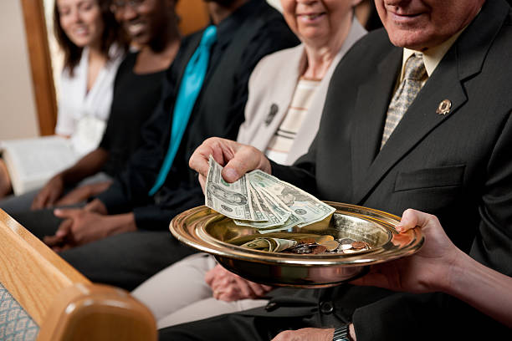
NUEVO HORIZONTE
INVERSIÓN
LAS OFRENDAS DE LA ESCUELA SABÁTICA

Slide 12

ELENA DE WHITE
Elena de White es una conocida escritora y fundadora de nuestra iglesia, quien escribió y recopiló una
serie de escritos que, a pesar de haber sido plasmados hace muchos años, están vigentes hoy en día, y
sirven para apoyo y bendición de la iglesia.

Slide 13
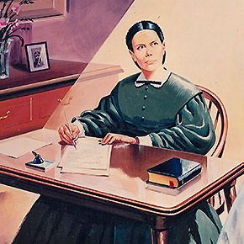
Elena desarrolló un ministerio similar al de los profetas
bíblicos, cuyo propósito siempre fue exaltar a Jesús y conducirnos al ferviente estudio de la Biblia.
En sus escritos y recopilaciones encontramos temas de salud espiritual, cuidado físico, consejos para la iglesia,
para los jóvenes, los adultos, y una gran cantidad de escritos que amplían diversos temas bíblicos.

Slide 14

HIMNO ESPECIAL
Cantemos con gozo el himno
#206 “Padre, tu Palabra es mi delicia”.

Slide 15


MISIONERO MUNDIAL
FINLANDIA
MIKAEL

Slide 16
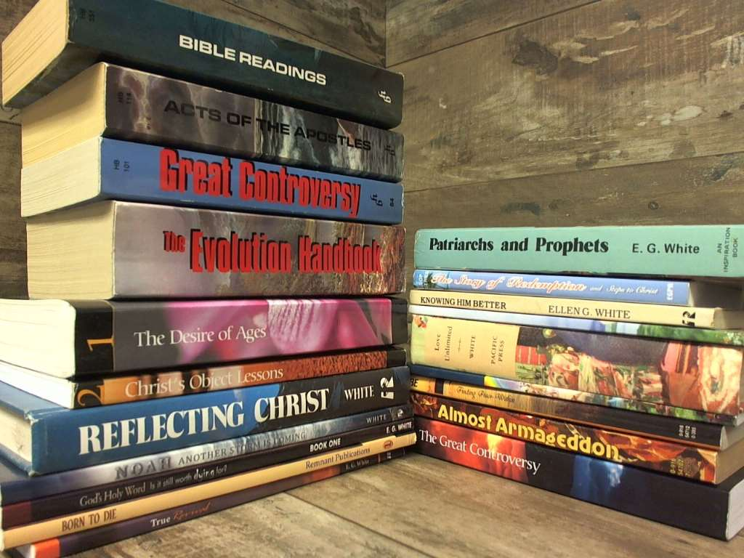
ESCRITOS
Los escritos del Espíritu de Profecía traen luz y amplitud de conocimiento, así como discernimiento a todo
aquel que los lee. Nuestra iglesia tiene un gran acervo en literatura inspirada por Dios, la cual es útil en
muchos aspectos de la vida personal y de la iglesia.
Es menester que nosotros como miembros de iglesia
conozcamos estos escritos y los hagamos parte de nuestra biblioteca personal, ya sea física o virtual.

Slide 17
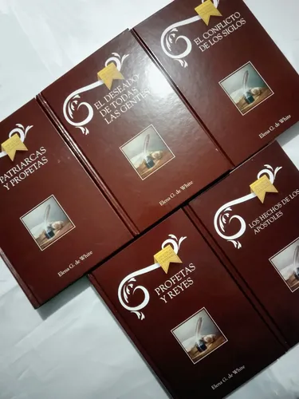
Que podamos hallar en ellos entendimiento que nos conduzca a una mayor compresión de las Sagradas
Escrituras y nos motive a mejorar en aspectos de salud física, mental y espiritual.
¿Cuántos escritos de Elena G. White has leído?

Slide 18

INFORME
SECRETARIAL

Slide 19

Si en casa tiene algún libro de la escritora Elena de White y nunca lo has leído, te invito a que lo hagas.
Lo único que pasará es que ganarás sabiduría y conocimiento.

Slide 20
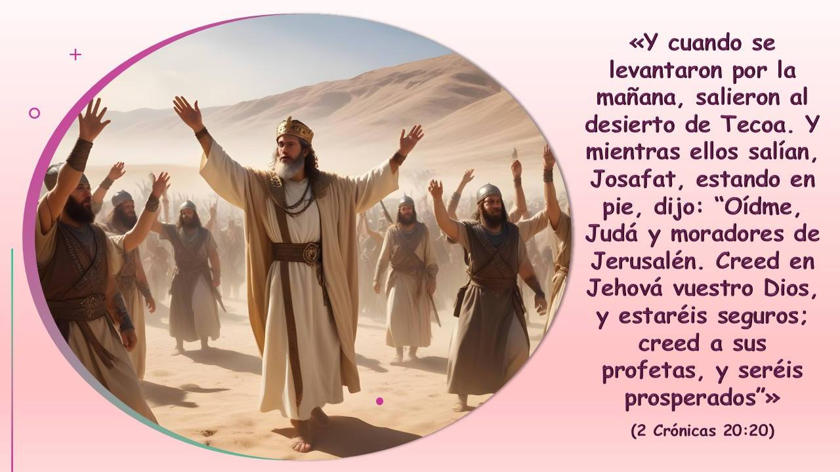
VERSÍCULO PARA MEMORIZAR

Slide 21

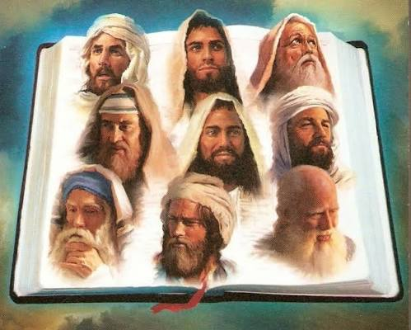
REPASO DE LA LECCIÓN #3
PROFETAS DEL ANTIGUO TESTAMENTO

Slide 22
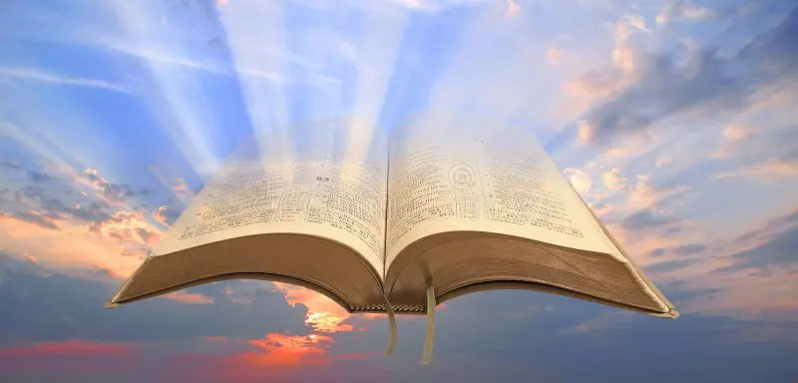
CONCLUSIÓN
Dios en su inmenso amor nos ha provisto de información para nuestro bien, para paz, para tranquilidad,
para bienestar propio y familiar, para crecimiento y desarrollo de la iglesia, para fortalecimiento de
matrimonios y familias, para la educación de los hijos en todas sus etapas, para el trabajo misionero
evangelístico, así como para el trabajo de los maestros y colportores; todo esto a la luz de la Biblia.

Slide 23

¿Qué estás haciendo con la enorme bendición que encuentras en los escritos del Espíritu de Profecía?,
¿Los has escudriñado y gozado de la bendición de su conocimiento?
o peor aún, ¿los has desechado y te
has quedado sin el beneficio que aportan a tu vida?

Slide 24

Te invito a que hagas de su lectura un hábito y pruebes sus beneficios. Decide hoy con cual libro
empezarás, te aseguro que después de terminarlo, desearás continuar con el aprendizaje.

Slide 25
Aquí te dejo una lista de algunos de los escritos con los cuales puedes comenzar tu hábito de lectura:
El Camino a Cristo
La Educación
Mente, Carácter y Personalidad
La Historia de la Redención
El Deseado de todas las Gentes
Mensajes para los Jóvenes
Patriarcas y Profetas
El Ministerio de Curación
Consejos sobre Mayordomía Cristiana

Slide 26
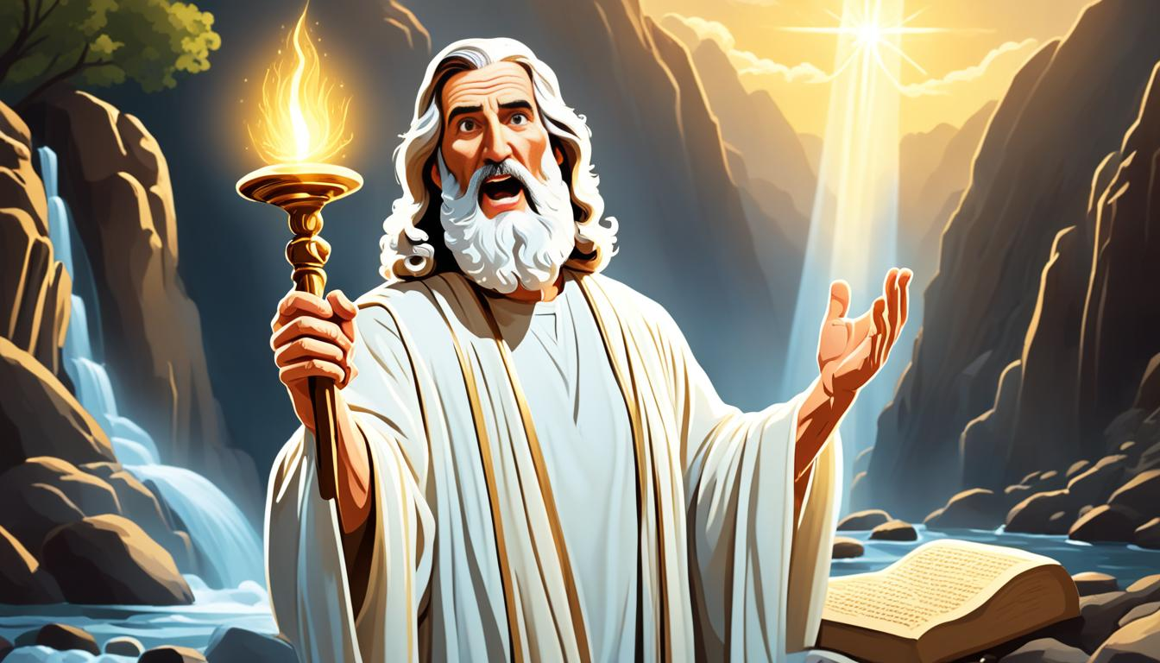
1 Corintios 14:3 dice: “Pero el que profetiza habla a los hombres para edificación, exhortación y
consolación.”

Slide 27
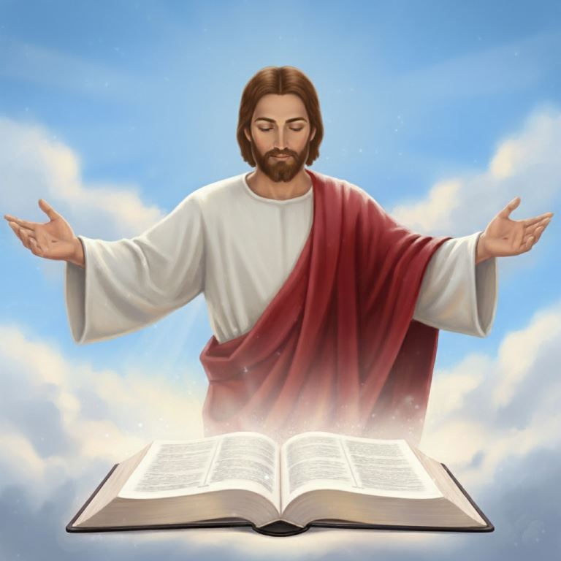
HIMNO FINAL
#209 “La Biblia nos habla de Cristo”.

Slide 28
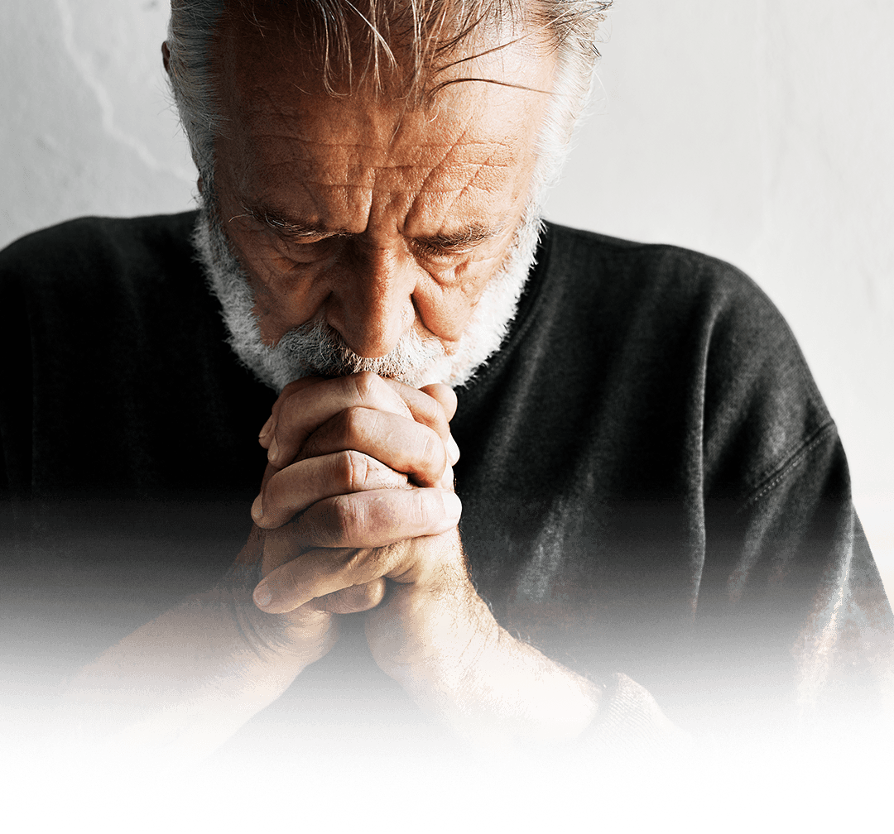
ORACIÓN FINAL
Bondadoso Dios, gracias por dejarnos el Espíritu de Profecía, gracias por preocuparte por nosotros en
cada área de nuestra vida y dejarnos una guía a la cual recurrir. Sabemos que solo en ti encontramos
respuestas, consuelo, alivio y bendición. Inspíranos a escudriñar más la Biblia y los escritos que dejaste
para nuestro bien. Danos un espíritu humilde para aceptar tus consejos.

Slide 29


